Slide 1
Peterson’s Solution
陈文迪 张鼎言
2021.3.18

Slide 2
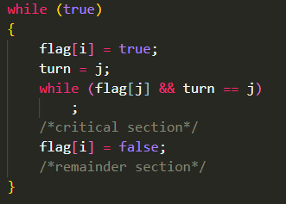

Slide 3
进程一
输入端
连通
临界区

Slide 4
把橙色开关拨到下方
闭合绿色开关
输入端
打开绿色开关
连通
打开蓝色开关
闭合蓝色开关
把橙色开关拨到上方
临界区

Slide 5
把橙色开关拨到下方
闭合绿色开关
输入端
打开绿色开关
连通
打开蓝色开关
闭合蓝色开关
把橙色开关拨到上方
临界区

Slide 6
把橙色开关拨到下方
闭合绿色开关
输入端
打开绿色开关
连通
打开蓝色开关
闭合蓝色开关
把橙色开关拨到上方
临界区

Slide 7
把橙色开关拨到下方
闭合绿色开关
输入端
打开绿色开关
连通
打开蓝色开关
闭合蓝色开关
把橙色开关拨到上方
临界区

Slide 8
把橙色开关拨到下方
闭合绿色开关
输入端
打开绿色开关
连通
打开蓝色开关
闭合蓝色开关
把橙色开关拨到上方
临界区

Slide 9
把橙色开关拨到下方
闭合绿色开关
输入端
打开绿色开关
连通
打开蓝色开关
闭合蓝色开关
把橙色开关拨到上方
临界区

Slide 10
如果我们改动代码的一部分会怎么样？

Slide 11
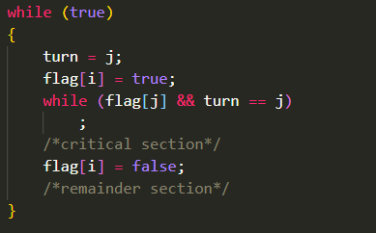

Slide 12
把橙色开关拨到下方
闭合绿色开关
输入端
打开绿色开关
连通
打开蓝色开关
闭合蓝色开关
把橙色开关拨到上方
临界区

Slide 13
把橙色开关拨到下方
闭合绿色开关
输入端
打开绿色开关
连通
打开蓝色开关
闭合蓝色开关
把橙色开关拨到上方
临界区

Slide 14
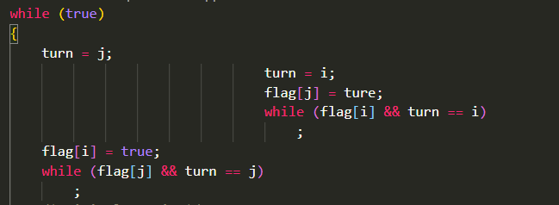

Slide 15
从 2 到 n 到……

Slide 16
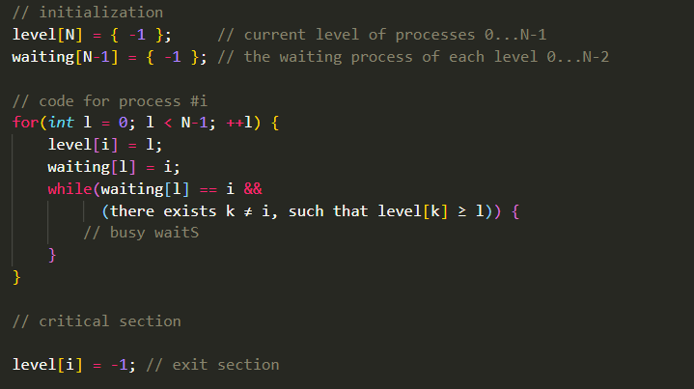
Filter Algorithm from Wikipedia.org

Slide 17
Level = -1
Level = 0
Level = 1
Level = 2
Level = 3

Slide 18
Level = -1
Level = 0
Level = 1
Level = 2
Level = 3

Slide 19
Level = -1
Level = 0
Level = 1
Level = 2
Level = 3

Slide 20
Level = -1
Level = 0
Level = 1
Level = 2
Level = 3

Slide 21
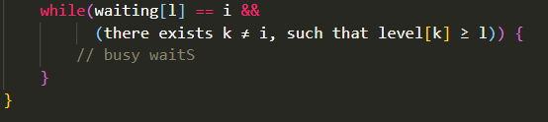
Level = -1
Level = 0
Level = 1
Level = 2
Level = 3

Slide 22
Level = -1
Level = 0
Level = 1
Level = 2
Level = 3

Slide 23
Level = -1
Level = 0
Level = 1
Level = 2
Level = 3

Slide 24
Level = -1
Level = 0
Level = 1
Level = 2
Level = 3

Slide 25
Level = -1
Level = 0
Level = 1
Level = 2
Level = 3

Slide 26
Level = -1
Level = 0
Level = 1
Level = 2
Level = 3

Slide 27
Level = -1
Level = 0
Level = 1
Level = 2
Level = 3

